Slide 1
运 动 学 引 言

Slide 2
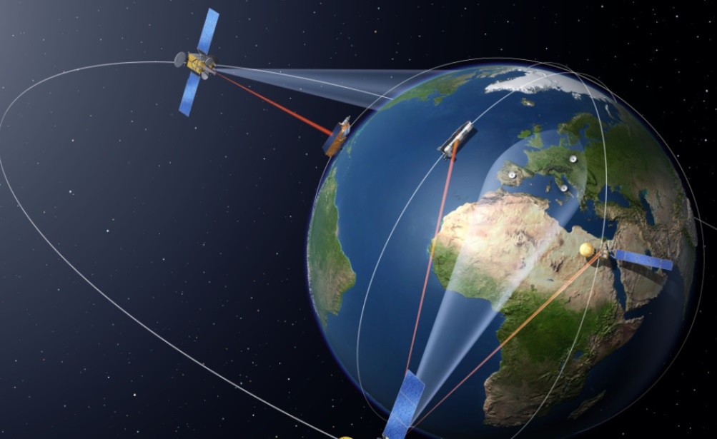
物体在不平衡力系作用下
运 动
受力情况
初始状态
物体惯性
运动学：研究物体运动几何性质（轨迹、运动方程、
速度、加速度等）的科学。
卫星的轨迹、运动方程、
速度、加速度

Slide 3
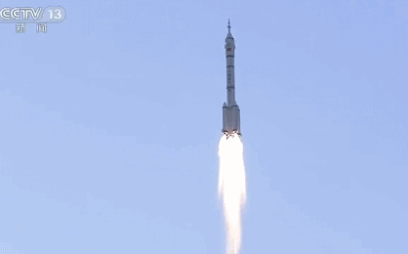
参考体
参考系
一般工程问题
地表参考系
地球人造卫星
（考虑地球自转的影响）
地心为原点，指向三颗恒星为轴
天体运动
（考虑地心运动）
太阳心为原点，指向三颗恒星为轴
力学模型
点：无几何形状、无质量
刚体：不考虑质量

Slide 4
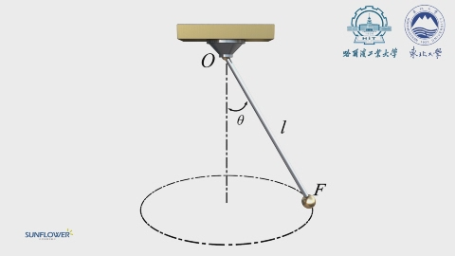
点的运动
点相对某一参考系的运动

Slide 5
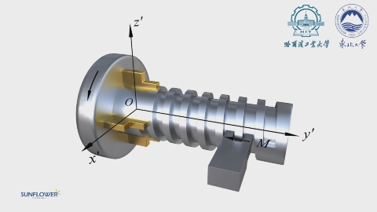
点的运动
车刀刀尖点P的运动分析
点的合成运动

Slide 6
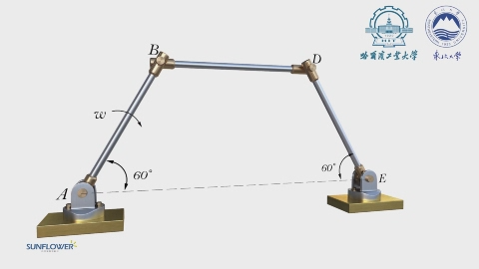
刚体的运动
刚体的简单运动

Slide 7
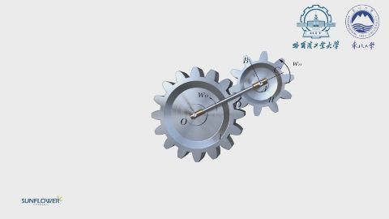
刚体的运动
行星轮机构及其简图
刚体平面运动

Slide 8
学习运动学的目的
为学习动力学打下基础；
为分析机构运动打下基础。

Slide 9
第五章 点的运动学

Slide 10
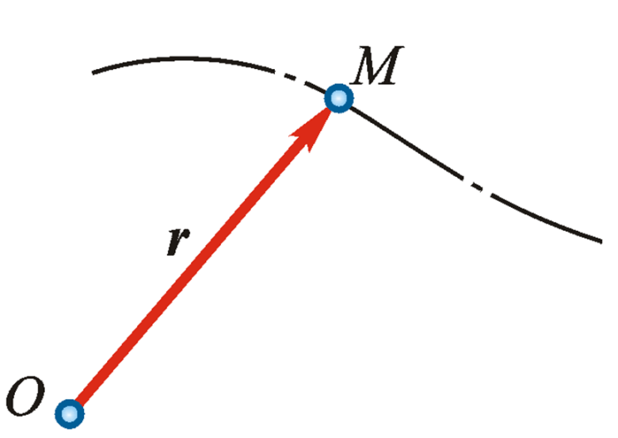
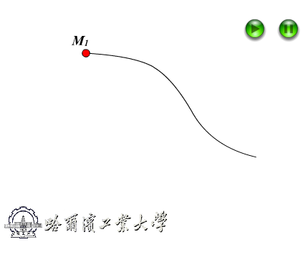
§ 5.1 矢 量 法
运动方程
速度
单位
加速度
单位
提问：如何确定速度和加速度的方向？

Slide 11
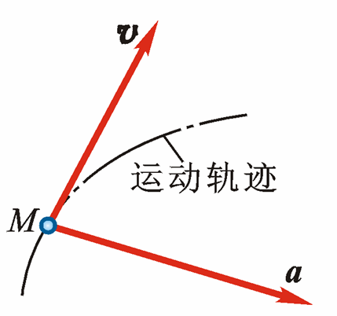
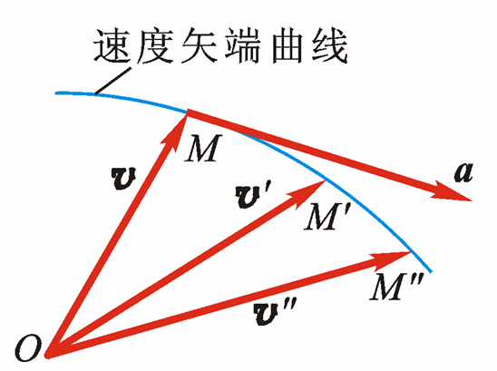
矢端曲线
速度
矢径矢端曲线切线
加速度
速度矢端曲线切线

Slide 12
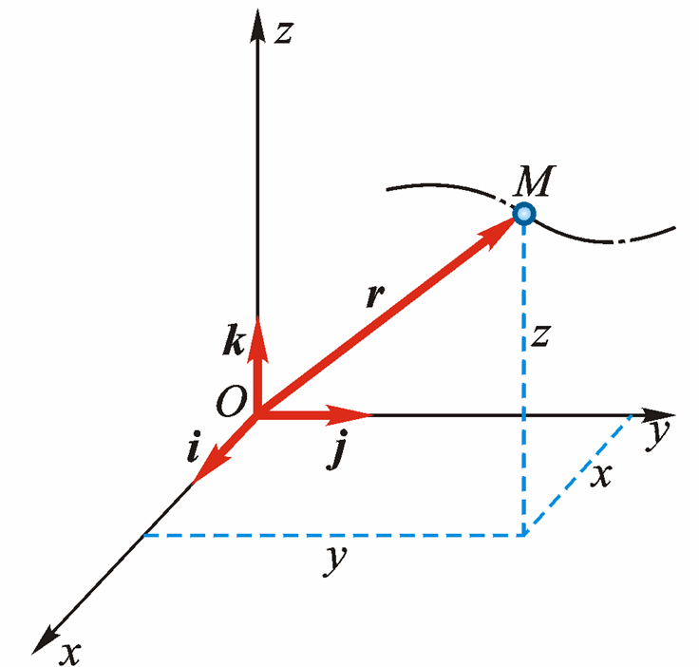
§ 5.2 直角坐标法
运动方程
直角坐标与矢径坐标之间的关系

Slide 13
速度

Slide 14
加速度

Slide 15
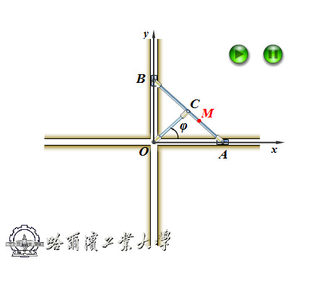
例5-1
已知：椭圆规的曲柄OC 可绕定轴O 转动，其端点C 与规尺AB 的中点以铰链相连接，而规尺A，B 两端分别在相互垂直的滑槽中运动，
求：① M 点的运动方程；
② 轨迹；
③ 速度；
④ 加速度。

Slide 16
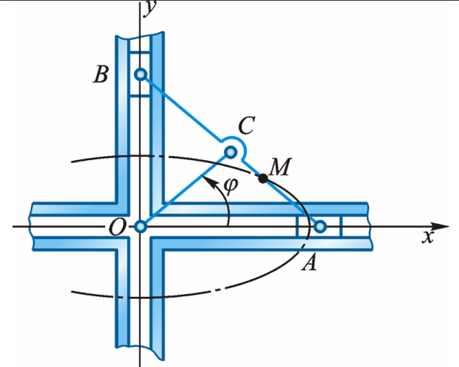
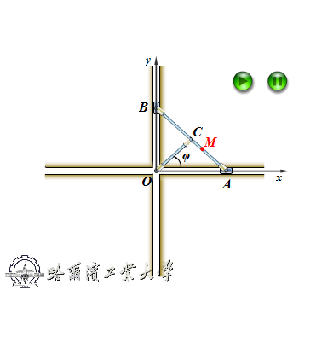
解：
点M作曲线运动，取坐标系Oxy如图所示。
运动方程
消去t, 得轨迹

Slide 17
速度

Slide 18
加速度

Slide 19
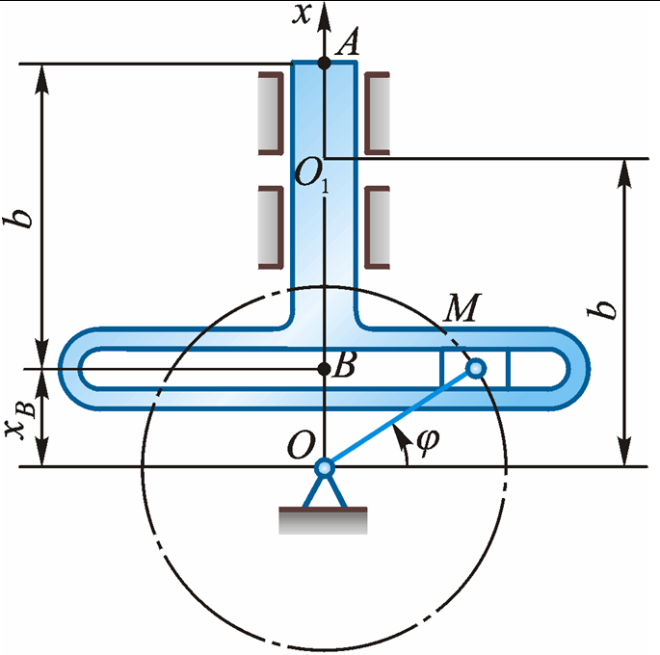
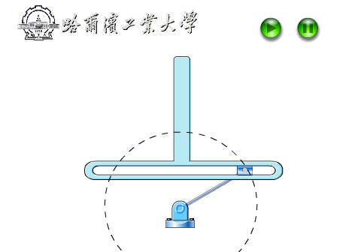
例5-2
已知：正弦机构如图所示。曲柄OM长为r，绕O轴匀速转动，它与水平线间的夹角为 其中 为t = 0时的夹角， 为一常数。动杆上A，B两点间距离为b。
求：点A和B的运动方程及点B的速度和加速度。

Slide 20

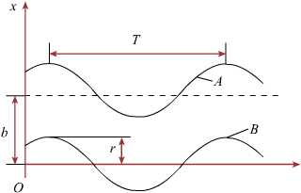
解：
A，B点都作直线运动，取Ox轴如图所示。
运动方程
B点的速度和加速度
周期运动

Slide 21
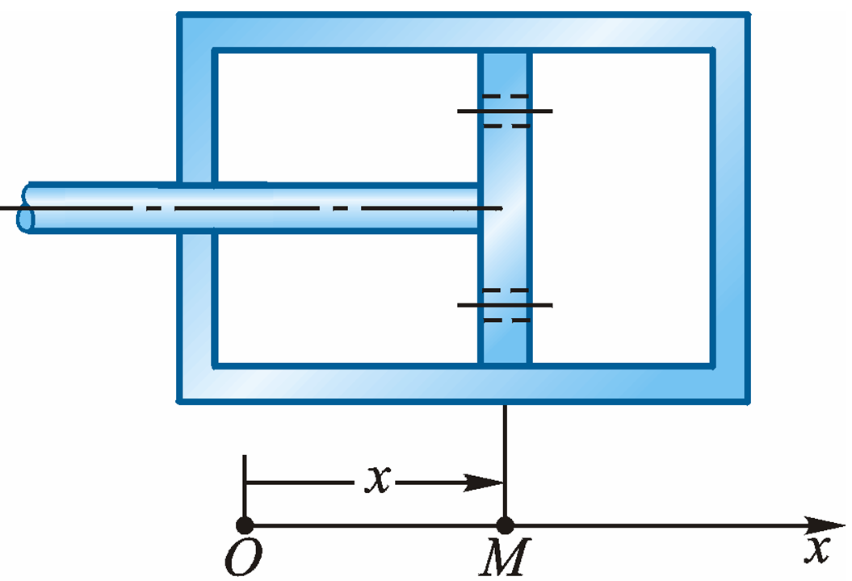
例5-3
已知：如图所示，当液压减振器工作时，它的活塞在套筒内作直线往复运动。设活塞的加速度 （ 为活塞的速度
为比例常数)，初速度为 。
求：活塞的运动规律。

Slide 22

解：
活塞作直线运动，取坐标轴Ox如图所示

Slide 23
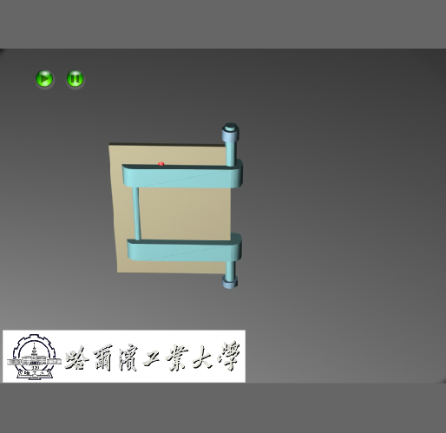
描述门板上一点的运动

Slide 24
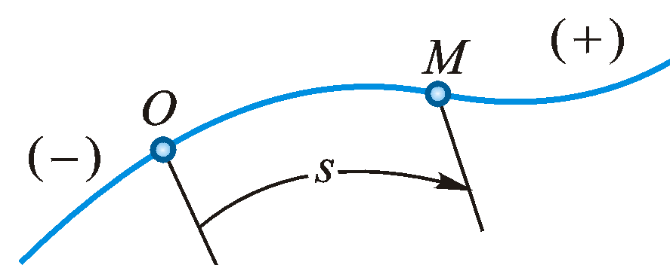
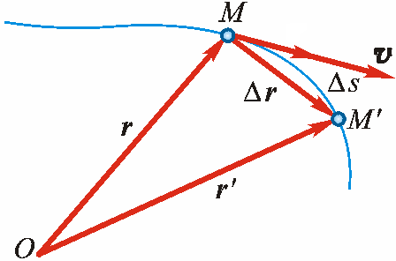
§5.3 自然法
自然法：利用点的运动轨迹建立弧坐标和自然轴系，利用它们
描述和分析点的运动的方法。
弧坐标
自然轴系
切向单位矢量：指向与弧坐标正向一致

Slide 25
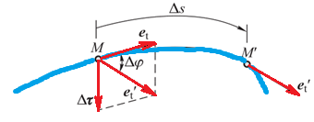
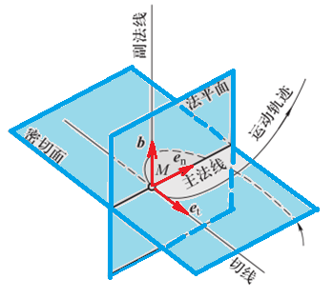
点的单位矢量和M点的单位矢量决定一个平面，当 无限趋近M时，此平面趋近一极限位置，此极限平面称为曲线在点M的密切面。
过点M且与切线垂直的平面称为法平面。
法平面与密切面的交线称为主法线。
主法线单位矢量
指向曲线内凹的一侧
过点M且垂直于切线和主法线的直线称为副法线。
副法线单位矢量

Slide 26
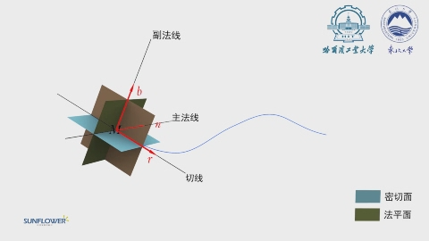
以点M为原点，以切线、主法线和副法线为坐标轴组成的正交坐标系称为曲线在点M的自然坐标系，这三个轴称为自然轴。
自然坐标轴的几何性质

Slide 27
曲率：曲线切线的转角对弧长的
一阶导数的绝对值。
曲率半径：曲率的倒数。
当
当
指向轨迹内凹一侧
当
指向轨迹外凸一侧

Slide 28
速度
速度的大小等于动点的弧坐标对时间一阶导数的绝对值。
若 ，点沿轨迹正向运动；
若 ，点沿轨迹负向运动。

Slide 29
加速度
反映速度大小变化
反映速度方向变化
切向加速度
沿轨迹正向
沿轨迹切线方向
沿轨迹负向
为加速度沿轨迹切线方向的投影
切向加速度反映点的速度值对时间的变化率，它的代数值等于速度的代数值对时间的一阶导数，或弧坐标对时间的二阶导数，方向沿轨迹切线。

Slide 30
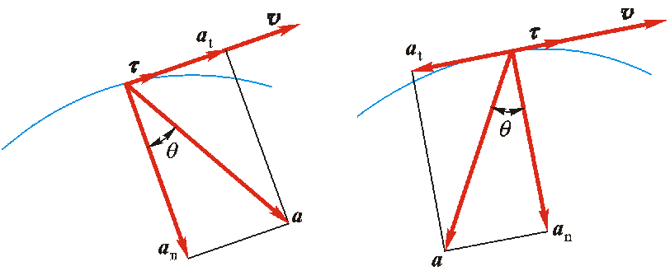
法向加速度
法向加速度反映点的速度方向改变的快慢程度，它的大小等于点的速度平方除以曲率半径，方向沿主法线，指向曲率中心。
全加速度
曲线匀速运动
常数
曲线匀变速运动
常数
直线运动为曲率半径趋于无穷的特殊的曲线运动，任何瞬时点的法向加速度均为零。

Slide 31
例5-4
列车沿半径为R=800m的圆弧轨道作匀加速运动。如初速度为零，经过2分钟后速度达到54km/h。求列车在起点和末点的加速度。
解：
常值
起点：
末点：

Slide 32
例5-5
已知：点的运动方程为 ， ， 。
其中，x，y，z以m计，t以s计。
求：点运动轨迹的曲率半径。
解：
速度
加速度
切向加速度
法向加速度

Slide 33
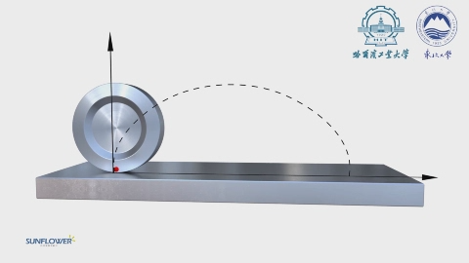
例5-6
已知：半径为r的轮子沿直线轨道无滑动地滚动（称为纯滚动），设轮子转角 为常值），如图所示。求用直角坐标和弧坐标表示的轮缘上任一点M的运动方程，并求该点的速度、切向加速度及法向加速度。

Slide 34
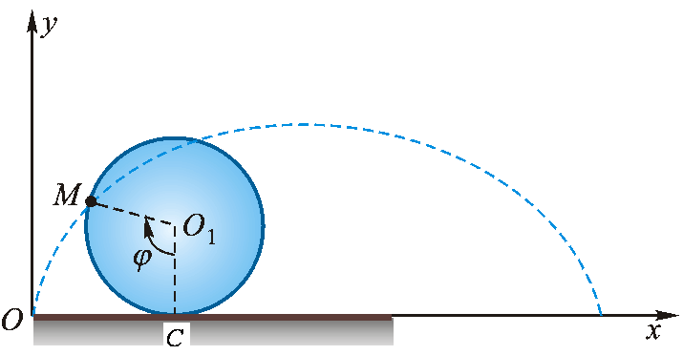
M点作曲线运动，取
直角坐标系如图所示。
解：
由纯滚动条件
从而

Slide 35
又点M的切向加速度为

